Slide 1
HYDROHUMAT humínový koncentrát z čiernej rašeliny
www.belhnojiva.sk

Slide 2
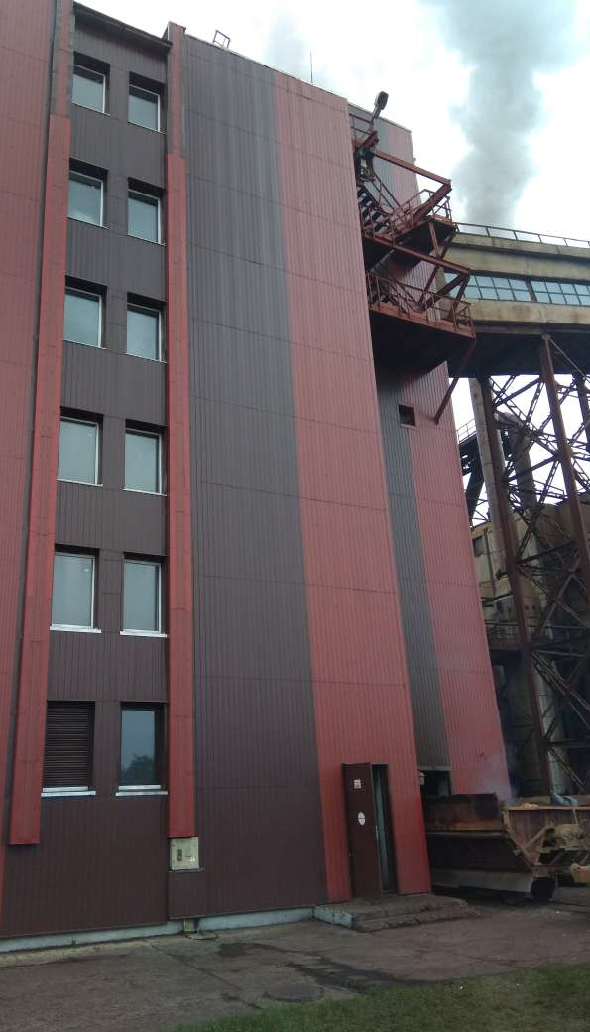
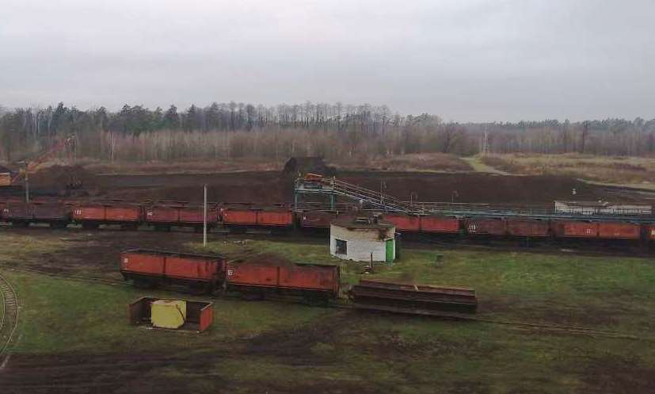
Vývojár: Národná akadémia vied Bieloruska
Výrobca: BELNEFTESORB (Bielorusko)
www.belneftesorb.by

Slide 3
Bielorusko je krajina s najväčšou zásobou rašeliny na svete v prepočte na obyvateľa z dôvodu veľkého množstva jazier, riek, močiarov.
Spoločnosť Belneftesorb sa nachádza na území jedného z najznámejších rašelinovobriketných závodov Žitkoviči a má možnosť pre svoje výrobky používať najkvalitnejšiu nížinnú rašelinu. Preto výrobky spoločnosti sú známe ako koncentráty s vysokým obsahom organických látok a prírodných stopových prvkov.

Slide 4
Zloženie:
Organické latky do 100 gr/L:
humínová kyselina 60%
fulvová kyselina 8-10%
iné humínové latky 9-10%
aminokyseliny a biogenné amíny 2-3%
nizkomolekulové organické kyseliny a
fenylkarboxylové kyseliny do 2%
pektiny, melanoidiny
+ prírodné mikro a makroelementy

Slide 5
Vlastnosti:
bezpečný pre ľudí, zvieratá, včely a mikroflóru pôdy
zvyšuje klíčenie osiva
posilňuje koreňový systém
zvyšuje imunitu rastlín
znižuje chorobnosť
zvyšuje úrodu o 12-18%
zvyšuje odolnosť rastlín voči nepriaznivým podmienkam
zlepšuje kvalitu konečnej produkcie (obsah cukru, škrobu, vitamínu C...)
znižuje hladinu dusičnanov v zelenine o 40-50%

Slide 6
Výhody používania:
odporúča sa používať v cisternových zmesiach s inými prípravkami
možnosť znížiť objem vnášaných hnojív o 15-20%
zaručuje ekologický čistú produkciu
zlepšuje kvalitu pôdy vďaka aktivizácie pôdnej mikroflóry
zvýšená zimná odolnosť rastlín vďaka hromadeniu väčšieho množstva cukrov, hlbšieho umiestnenia kultivačného uzla v ozimných plodinách
cenová dostupnosť

Slide 7
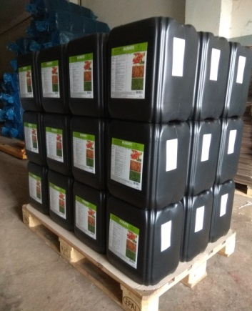
Priemerná spotreba prípravku:
Ošetrenie osiva 0,2-0,5L/t
Aplikácia na list 0,5-1L : 100L vody / ha
Aktivácia pôdy 3-4L/ha
Balenia: 1L, 5L, 20L, 1000L

Slide 8
V roku 2014 prípravok bol zaradený do medzinárodného programu «Tandem 12/21» v Nemecku, zameraného na zvýšenie produktivity a obnovu úrodnosti pôdy. Od roku 2012 v programe sa zúčastnilo 170 polí a vyše 30 poľnohospodárskych podnikov z nemeckých regiónov. www.darostim.de
V roku 2019 v Nemecku bol prijatý zákon o povinnosti znižovania noriem vnášaných dusíkatých hnojív.
HYDROHUMAT v SR je zaregistrovaný ako hnojivo pre ekologické poľnohospodárstvo.

Slide 9
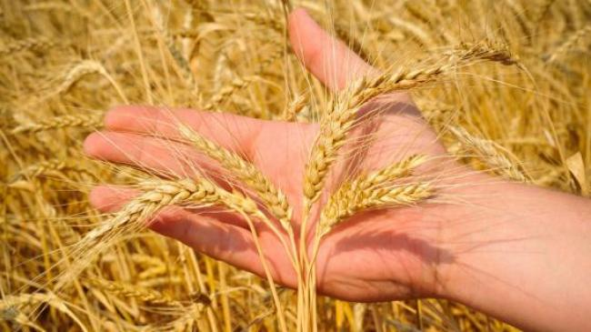
Hydrohumat. Obilniny (ozimná pšenica odroda Avgustina), 2019, Bielorusko
1.N₆₀₊₃₀P₃₀K₆₀ – kontrol 2.Kontrol + Hydrohumat, 1 L/ha
1 L/ha - postrek rastlín vo fáze steblovania . Spotreba aplikačného roztoku 300 L/ha
Ukazovatele | Kontrol | Hydrohumat | % zvýšenie
Úroda obilia | 7,3 9 t/ha | 8,16 t/ha | 10,5 %
Kŕmne jednotky | 8.87 t/ha | 9,79 t/ha | 10,4 %
Bielkoviny | 674 кг/га | 744 кг/га | 10,4 %
Kŕmné proteinové j-ky | 8,5 t/ha | 9,4 t/ha | 10,6 %

Slide 10
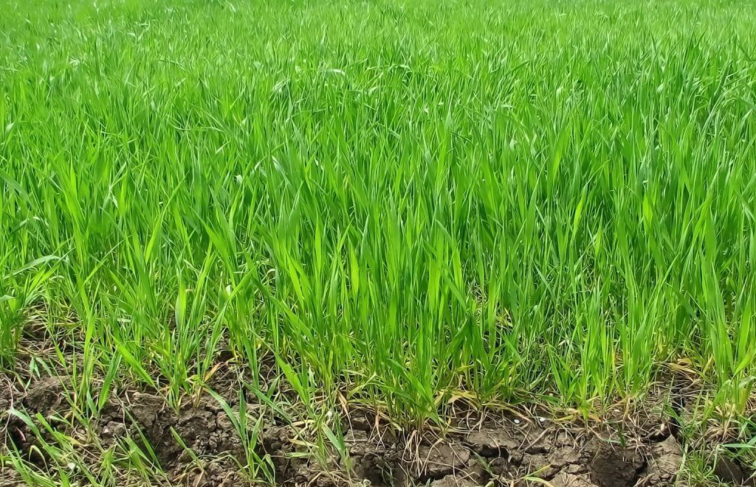
Hydrohumat. Obilniny (jarná pšenica odroda Ľubava), 2019, Bielorusko
1.N₉₀₊₃₀P₃₀K₉₀ – kontrol 2.Kontrol + Hydrohumat, 1 L/ha
0,3 L/т osiva – ošetrenie osiva 1 L/ha - postrek vo fáze steblovania. Spotreba aplikačného roztoku 300 L/ha
Ukazovatele | Kontrol | Hydrohumat | % zvýšenie
Úroda obilia | 6,60 t/ha | 6,90 t/ha | 4,5 %
Kŕmne jednotky | 7,92 t/ha | 8,28 t/ha | 4,5 %
Bielkoviny | 687 kg/ha | 783 kg/ha | 14,0%
Kŕmne proteínové jednotky | 8,1 t/ha | 8,9 t/ha | 9,9 %
Lepok % v sušine | 25,8 | 30,0 | 16,3%

Slide 11
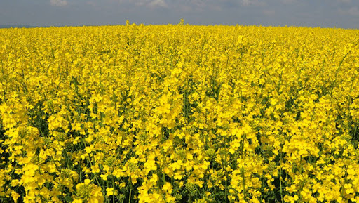
Hydrohumat. Repka ozimná (odroda Lider), 2010, Bielorusko
1. kontrol -Р₇₀К₁₂₀ + N₁₀₀+ N₃₀ + N₃₀ + В 2. kontrol + Hydrohumat
1. 1,5 L/ha – postrek vo fáze začiatku butonizácie 2. 1,5 L/ha – postrek vo fáze úplnej butonizácie
Ukazovatele | Kontrol | Hydrohumat | % zvýšenie
úroda | 4,87 t/ha | 6,22 t/ha | 27,7%
množstvo strukov na rastline | 114 | 229 | 100%
počet semien v struku | 21,5 | 23,1 | 7,4%
hmotnosť semena, ks/gr | 3,4 | 4,4 | 29,4%
Hmotnosť semena z jednej rastliny, gr | 11,6 | 16,8 | 44,8%

Slide 12
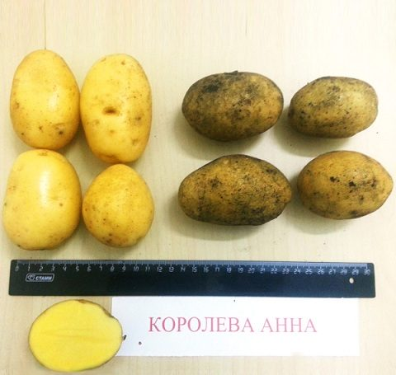
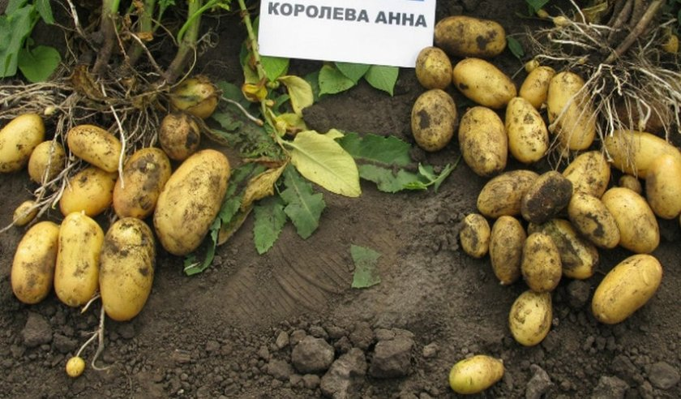
Hydrohumat. Zemiaky stredneskoré (odroda Королева Анна), 2019, Bielorusko
1.N₉₀P₃₀K₈₀ – kontrol 2. Kontrol + Hydrohumat
0,2 L/t hľúz – ošetrenie hľúz 1 L/ha - postrek po úplnom klíčení 1L/ha – postrek vo fáze butonizácie Spotreba aplikačného roztoku 300 L/ha
Ukazovatele | Kontrol | Hydrohumat | % zvýšenie úrody
Úroda celkom | 52,44 t/ha | 57,17 t/ha | 9,0%
Úrody predajných zemiakov | 43,00 t/ha | 46,88 t/ha | 9,0%
Obsah sušiny | 11,17 t/ha | 12,18 t/ha | 9,0%
Obsah škrobu | 6,08 t/ha | 6,69 t/ha | 10,0%
Obsah dusičnanov | 137,0 mg/kg | 108,8 mg/kg | ˂ o 20,5 %

Slide 13
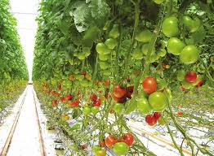
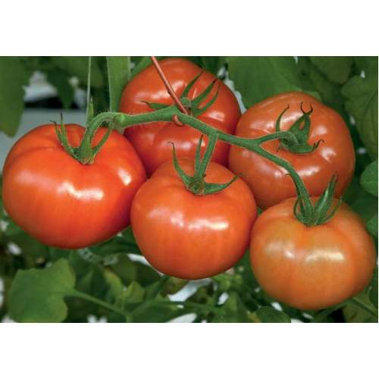
Hydrohumat. Rajčiny (skleníkové, odroda Гаяна F1), 2010, Bielorusko
1. Kontrol – bez ošetrenia 2. Hydrohumat
1. 2,8 L/ha – postrek v štádiu výsadbe sadeníc 2. 3,0 L/ha – postrek vo fáze začiatku butonizácie 3. 3,2 L/ha – postrek vo fáze prvého strapca Spotreba aplikačného roztoku 300 L/ha
Ukazovatele | Kontrol | Hydrohumat | % zvýšenie
úroda mg/ M₂ | 40,7 | 45,2 | 11%
množstvo listov na mrežu | 22,1 | 28,6 | 29%
plocha listov, М₂ | 0,63 | 0,79 | 25%
sušina, % | 5,3 | 5,8 | 9,4%
obsah cukrov mg% | 6,7 | 7,2 | 7,5%
vitamín С mg% | 21,4 | 23,02 | 7,6%
dusičnany mg/kg sušiny | 15,4 | 14,7 | ˂ 4,8%

Slide 14
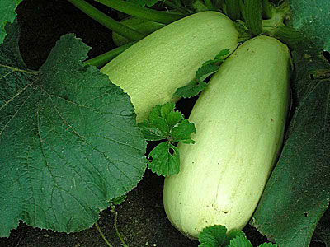
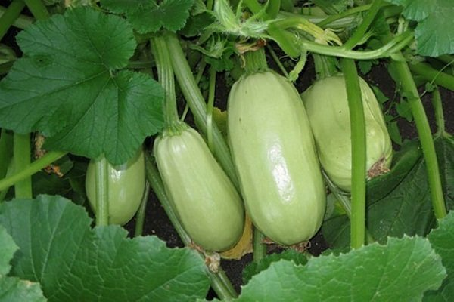
Hydrohumat. Cuketa (odroda Грибовский), 2009, Bielorusko
1.Kontrol – bez ošetrenia 2.Hydrohumat 3.Hydrohumat + Mikroelementy
1. 2 L/ha - postrek vo fáze kvitnutia 2. 2 L/ha - ďalšie 4 ošetrenia s odstupom 10 dní Spotreba aplikačného roztoku 200 L/ha.
Ukazovatele | Kontrol | Hydrohumat (% zvýšenie ku kontrolu) | Hydrohumat+ Mikroelementy (% zvýšenie ku kontrolu)
Úroda t/ha | 43 | 51,8 (+20%) | 62,7 (+45,8%)
Dusičnany mg/kg v sušine | 310 | 223 (˂39%) | 202 (˂53%)
Obsah cukrov, % | 3,1 | 4,6 (+48,4%) | 3,9 (+25,8%)
Vitamín С, mg% | 18 | 18,4 (+2,2%) | 19,5 (+8,3%)

Slide 15
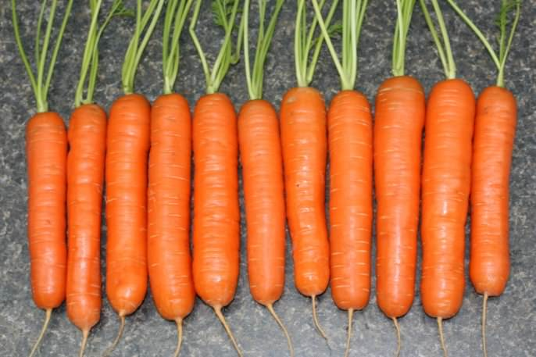
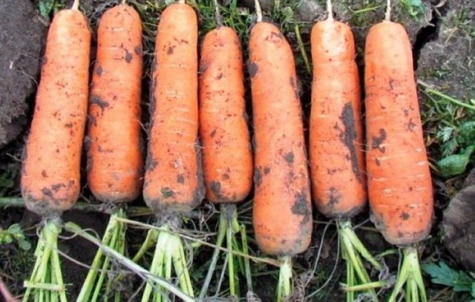
Hydrohumat. Mrkva (odroda Нантская), 2009, Bielorusko
1.Kontrol – bez ošetrenia 2.Kontrol +Hydrohumat 3.Hydrohumat + mikroelementy
1. 2 L/ha - postrek po úplnom vzchádzaní 2. 2 L/ha - v období prvého zberu úrody 3. 2 L/ha – mesiac pred zberom úrody Spotreba aplikačného roztoku 400 L/ha.
Ukazovatele | Kontrol | Hydrohumat (% zvýšenia) | Hydrohumat+ Mikroelementy (% zvýšenie)
úroda, t/ha | 57,1 | 69,4 (+21,5%) | 71,4 (+25%)
dusičnany mg/kg sušiny | 232 | 199 (˂14,22%) | 101 (˂56,46%)
obsah cukrov, % | 6,9 | 7,0 (+1,4%) | 7,3 (+5,8%)
karotén, mg | 17,4 | 17,5 (+0,57%) | 17,7 (+1,7%)

Slide 16
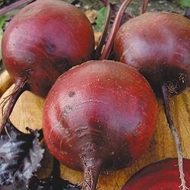
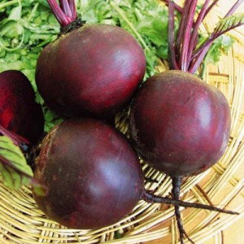
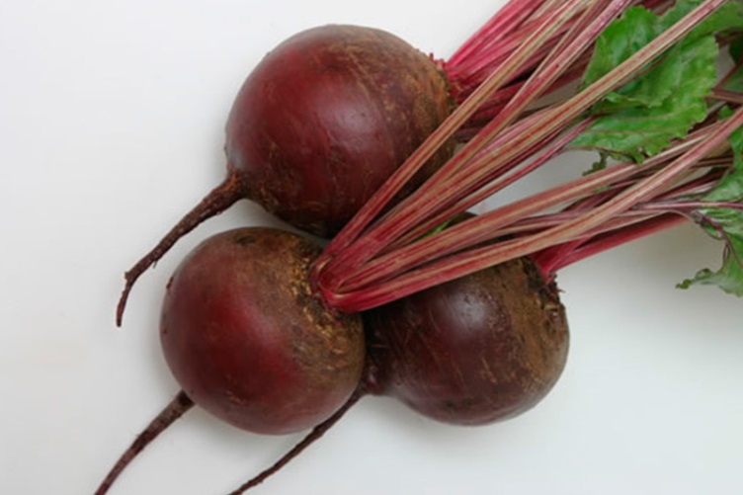
Hydrohumat. Repa červená (odroda Bordo), 2009, Bielorusko
1.Kontrol – bez ošetrenia 2.Kontrol +Hydrohumat 3.Hydrohumat + mikroelementy
1. 2 L/ha - postrek vo fáze 3 pravych listov 2. 2 L/ha - počas dozrievania prvej úrody 3. 2 L/ha – mesiac pred zberom Spotreba aplikačného roztoku 400 L/ha.
Ukazovatele | Фон | Гидрогумат (% прибавки к фону) | Гидрогумат+ Микроэлементы (% прибавки к фону)
úroda t/ha | 52,9 | 65,8 (+24,4%) | 66,4 (+25,5%)
dusičnany mg/kg sušiny | 1375 | 1248 (˂10,2%) | 1157 (˂16,2%)
obsah sukrov, % | 10,3 | 10,6 (+2,9%) | 10,9 (+2,9%)

Slide 17
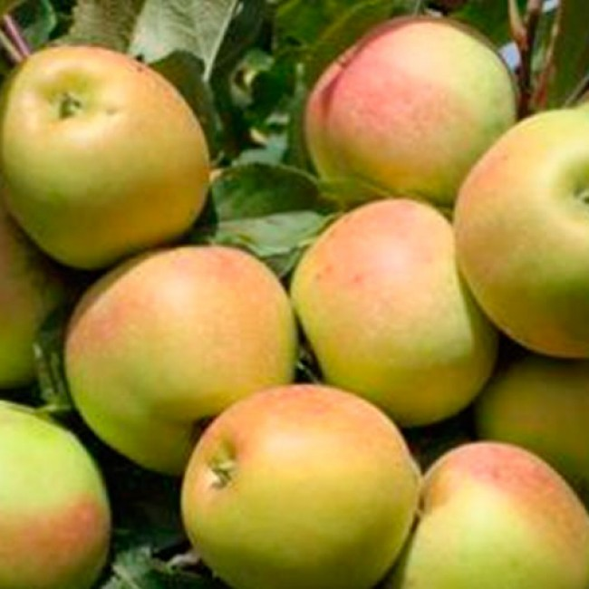
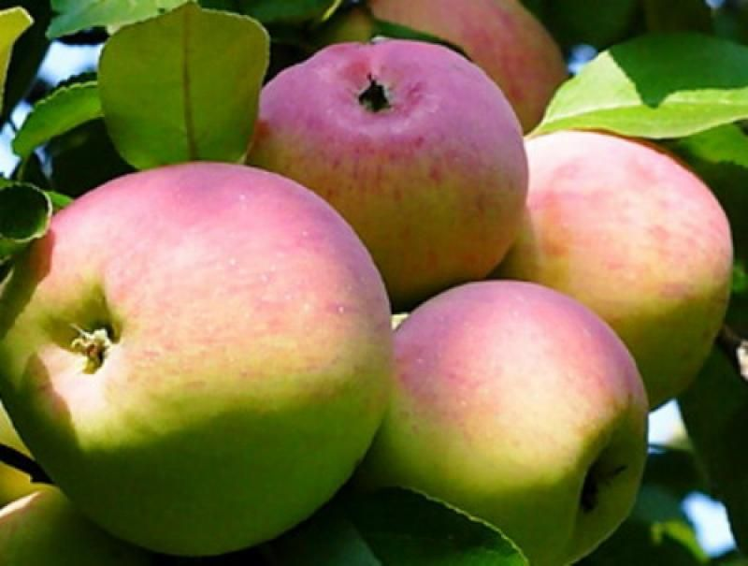
Hydrohumat. Jablká (odroda Alatau), 2007, Bielorusko
1.Kontrol – bez ošetrenia 2.Hydrohumat 0,05%
Postrek počas kvitnutia Postrek 14 dní po prvom ošetrení Spotreba aplikačného roztoku 300 L /ha.
Ukazovatele | Kontrol | Hydrohumat | % zvyšenie
úroda, kg/strom | 24,8 | 30,2 | 21,8%
úroda najvyššej akosti | 69,5 | 78,0 | 12,2%
hmotnosť plodu, priemerná, gr | 117,5 | 127,0 | 8%
úroda spolu, t/ha | 55,0 | 67,2 | 22,2%

Slide 18
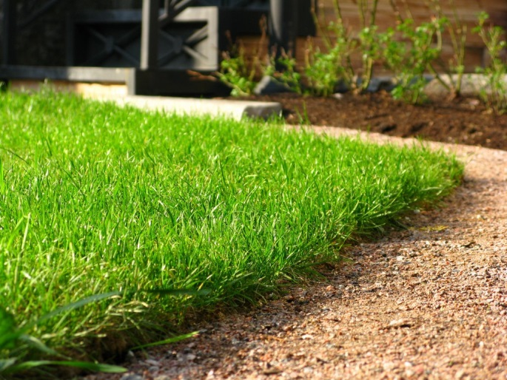
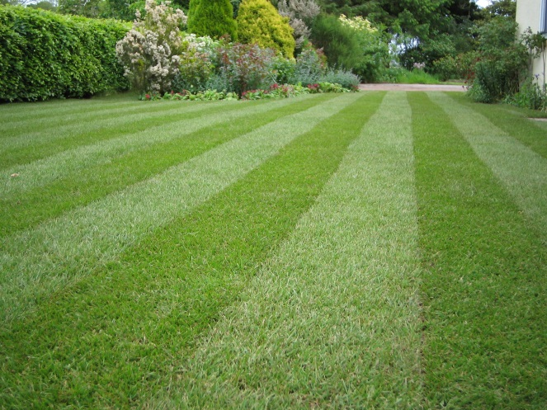
Hydrohumat. Trávniky (zmes tráv), 2013, Bielorusko
1.Kontrol – bez ošetrenia 2.Hydrohumat
3 L /ha – postrek na začiatku rastu, následne po každom kosení. Spotreba aplikačného roztoku 300 L /ha.
Ukazovatele | Kontrol | Hydrohumat | % zvýšenie
výnos biomasy gr/m₂ | 512,0 | 834,0 | 63%
váha biomasy s koreňom , gr/dm₂ | 612,0 | 897,0 | 46,6%

Slide 19
Kontakt:
Argus gas & oil s.r.o.
Kupeľná 447/7, Bojnice 972 01
Výhradný distributér pre SR a ČR
Mgr. Anna Zubovská
belhnojiva@gmail.com
+421 917 44 29 35

Slide 20
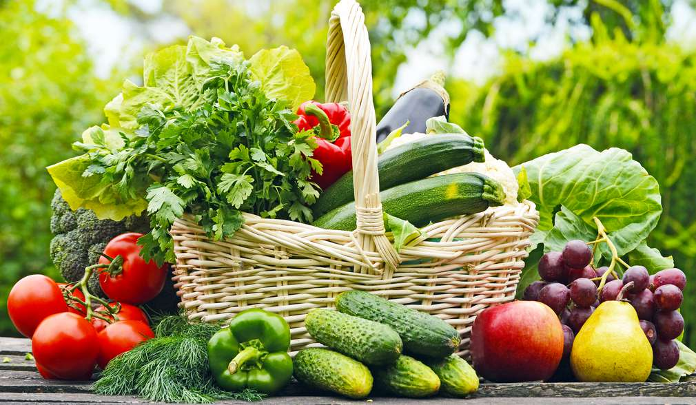
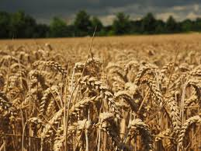
Ďakujem za pozornosť!

